Slide 1
Alcuni consigli per svolgere le interviste

Slide 2
Le fasi dell’intervista
2
Fase del contatto (appuntamento) risulta essere cruciale per una buona riuscita
Importante:
Fornire informazioni sullo studio
Nella lettera o al telefono indicare la durata e fornire garanzie sull’anonimato (eventualmente far firmare consenso)
Notes:
2

Slide 3
Preparazione della traccia di intervista
Si tratta di una fase molto importante e fondamentale per la riuscita dell’intervista stessa.
Bisogna quindi prestare molta attenzione alla costruzione della traccia dell’intervista.
Importante prima costruire una mappa tematica, agenda o elenco di argomenti che si vogliono trattare e poi pensare alle domande. Quando si formulano le domande prestare attenzione che ogni domanda contenga un solo interrogativo e sia chiara.

Slide 4
Alcuni elementi per condurre l’intervista
Mantenere costante l’attenzione
Mantenere una padronanza delle proprie emozioni e dei propri sentimenti
Saper stare in silenzio
Essere in grado di dare dei suggerimenti (riformulare, fare esempi, ecc.)
Riformulare le risposte se poco chiare
Mantenere sempre un atteggiamento non giudicante
Utilizzare delle provocazioni o materiali di stimolo, se necessario.
Prendere nota degli elementi della comunicazione non verbale

Slide 5
Consigli pratici
Si possono scegliere quattro opzioni per raccogliere le informazioni durante l’intervista:
Registrare l’intervista (trascriverla in un secondo momento)
Prendere appunti durante l’intervista
Scrivere delle note una volta che l’intervista è conclusa
Registrare e al contempo prendere appunti
La trascrizione richiede molto tempo (x 4 la durata dell’intervista), ma permette di cogliere tutti le informazioni e i dettagli. Se si sceglie di prendere unicamente gli appunti inevitabilmente si perderanno alcune informazioni. Prendere note alla fine di un’intervista permette di non distrarre l’intervistato, bisogna però avere una buona memoria. L’approccio ideale è quello di registrare e prendere qualche appunto durante l’intervista.

Slide 6
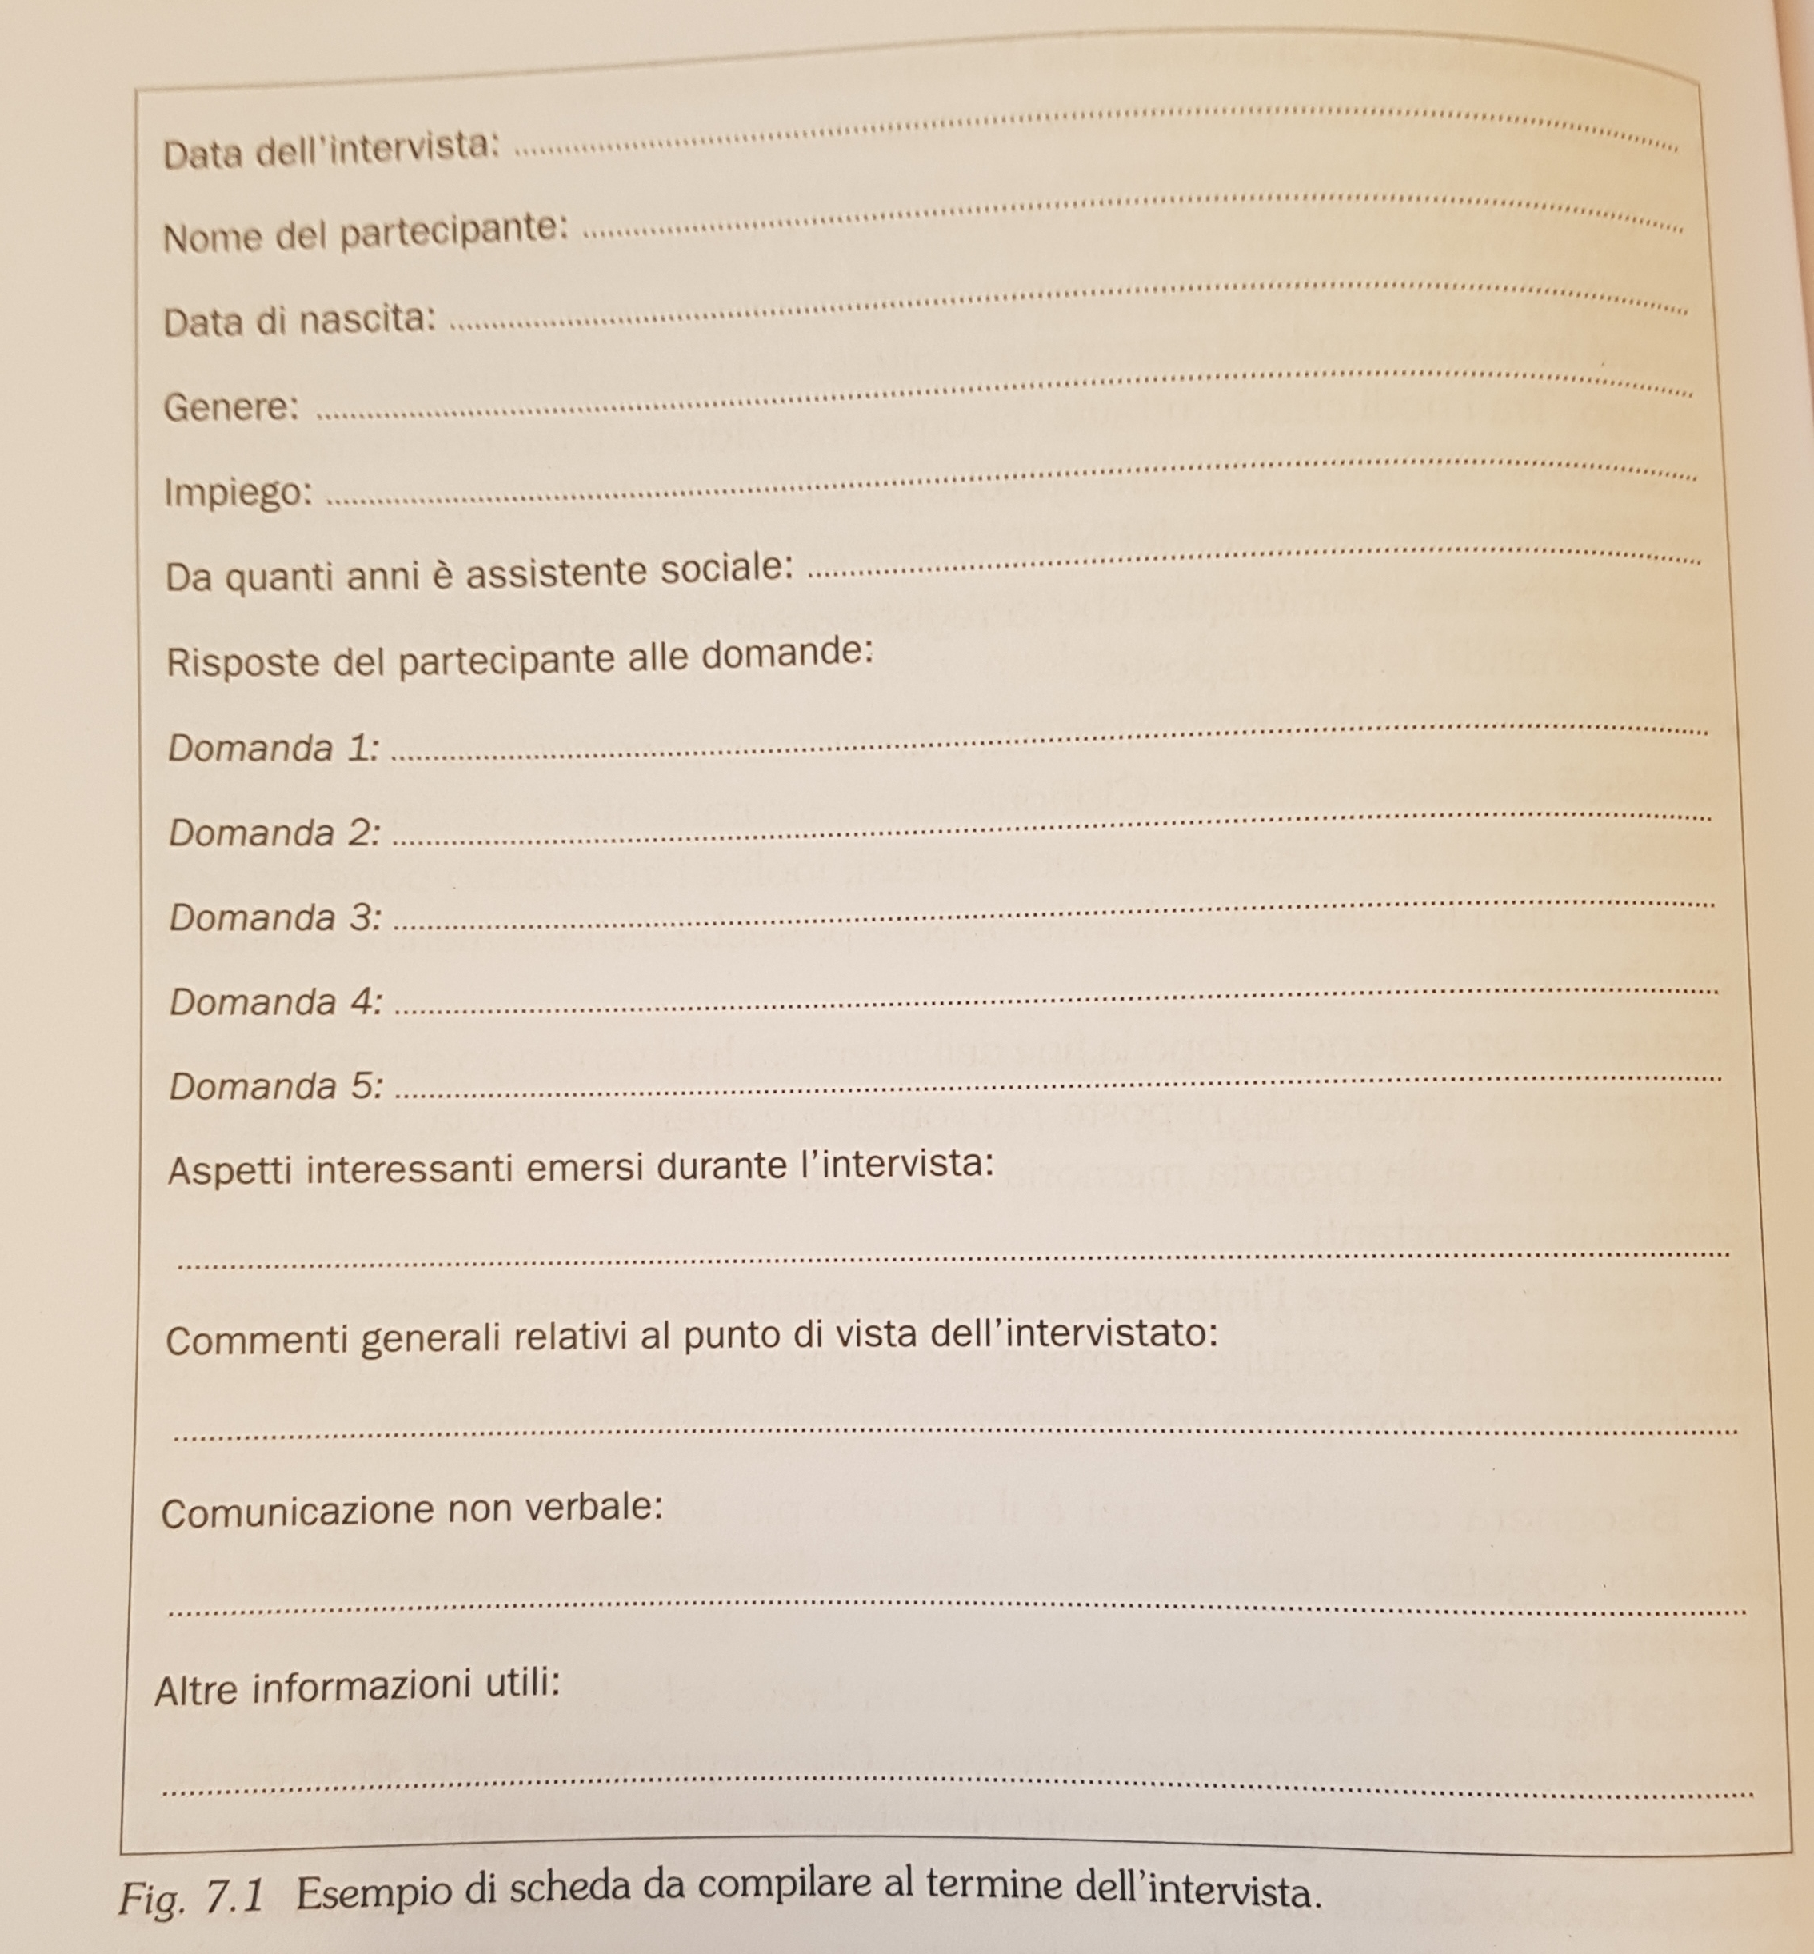
Consigli pratici
È possibile compilare una scheda riassuntiva al termine dell’intervista. (Carey, p. 144)

Slide 7
Come utilizzare le interviste

Slide 8
Come utilizzare le interviste
Riascoltare la registrazione e trascrivere (si possono anche trascrivere solo le parti più importanti)
Mettere in evidenza le grandi linee del discorso e dividerle in temi - stabilire la lista dei temi ritenuti importanti, raggrupparli in categorie e inserire le diverse citazioni all’interno dei temi individuati.

Slide 9
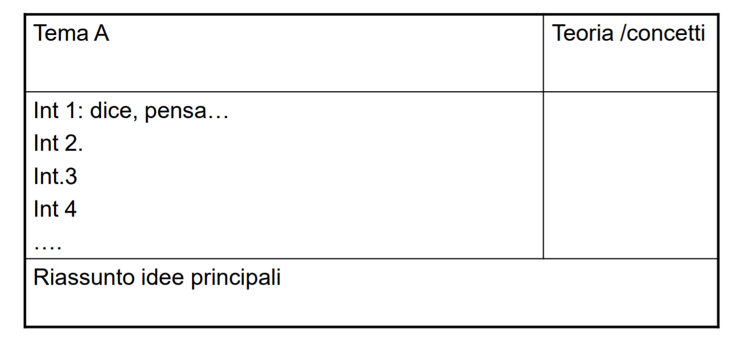
Analisi tematica o trasversale
Trascrivere le parole di ogni intervistato su ciascun tema - aggiungere accanto teorie relative al tema e riassunto idee principali.

Slide 10
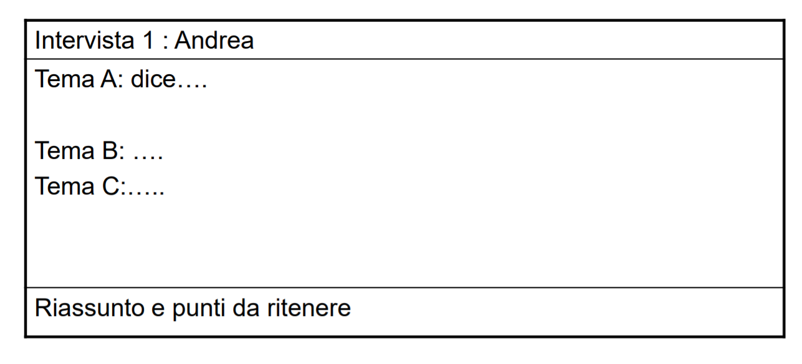
Analisi verticale (caso per caso)
Ritrasmettere ogni intervista nella sua totalità - Riscrivere ciascuna l’intervista organizzandola attorno ai temi A, B,..

